Slide 1

SE2020-G02
基于B/S架构的在线数独对战平台
——可行性分析初步&&项目开发计划初步
汇报人：刘羽佳

Slide 2

目录
01
可行性分析
1.1
操作可行性
1.2
技术可行性
1.3
经济可行性
02
项目开发计划
03
其他

Slide 3

+
01
可行性分析
简述本项目从操作、技术、经济三个方向的可行性分析（初步）

Slide 4




用户组
栾吉泽
王灵霜
戴妍
章振宇
18财管，男
18计算机，女
19视传，女
17软工，男
数独爱好者

Slide 5

用户组
苗皓淇
18软工，女
数独大神

Slide 6
复查选题
为对选题进行复查，我们召集了用户组成员，给他们介绍了我们本次选题的架构和各种模块，并在此基础上与他们共同讨论分析，以求用户组能以用户和数独爱好者/数独大神的身份对我们提出意见，以便我们进行改进和优化。
我们总共进行了三次用户组会议。
第一次会议：对架构进行分析讨论，C/S架构^{[1]}的优势在于交互性强、存取模式安全、响应速度快，所以在处理大量数据上相较于B/S架构具有绝对的优势，但是缺点也很明显：缺少通用性，系统维护、升级需要重新设计和开发，维护和管理的难度极高；B/S架构^{[2]}的优势在于方便，采用B/S架构的软件只需要管理服务器即可，所有的客户端只是浏览器，因此对于需要频繁更新换代的本项目来说，B/S架构显然更加适合。
第二次会议：对各个模块进行讨论，从用户登录、用户信息到做题出题、天梯排位，分析各个模块功能的完整性和必要性，并把模块按照负责区域进行划分
第三次会议：我们组在此之前已经通过前两次会议的会议纪要对选题的架构和模块进行了更新。本次会议旨在向用户组展示之前两次会议的更新成果，以确保最终的成果能让用户满意。
我们的架构是基于B/S的架构，各个模块的功能见下一页。

Slide 7
回顾
模块分述
题目练习模块
数独解法模块
有/无候选数模式
计时功能
颜色标记*
玩家分享解法（论坛）
解法展示
天梯排位模块
自由出题模块
榜上信息展示
指定挑战
新建题目
题目悬赏
在线对战模块
用户及系统
多人比赛
随机1v1
好友对战
用户信息；用户关注
题目管理；比赛管理
排名管理；解法管理。

Slide 8
已有网站分析
数独练习模块
数独题目
计时功能
候选数
类型划分
oubk.com
数独PK
数独录像
创建房间
解题过程

Slide 9
SWOT分析
模块 / 架构
strengths
weaknesses
模块：界面更加美观，操作更加方便，新增用户出题功能，丰富了数独题目的题库，让每一位爱好者都能成为“出题人”
架构：方便开发，降低成本，采用阿里云服务器，降低本地服务器的压力，方便跨浏览器开发
模块：实现所有功能有一定难度，无法智能判断用户出题的难度
架构：网页端的交互性远弱于移动端，且不如移动端灵活，不方便用户随时进行游戏
S
W
O
T
opportunities
threats
模块：由于数独网页较少且并不完善，竞争对象不多且不具备超高的竞争力
架构：对用户模块的注重可以激起用户之间的良性竞争，从而吸引用户身边的潜在用户注册游玩
模块：数独本身就是小众的游戏，其发展并不快，若有人开发出更有趣的数独玩法会迅速占领市场
架构：B/S架构相较于C/S架构安全性不够，容易遭到攻击

Slide 10

技术可行性重点及分类
后端
天梯排位规则
前端
题目练习模块
后端
在线对战
前端
玩家分享解法（博客）
后端
题目是否唯一解

Slide 11
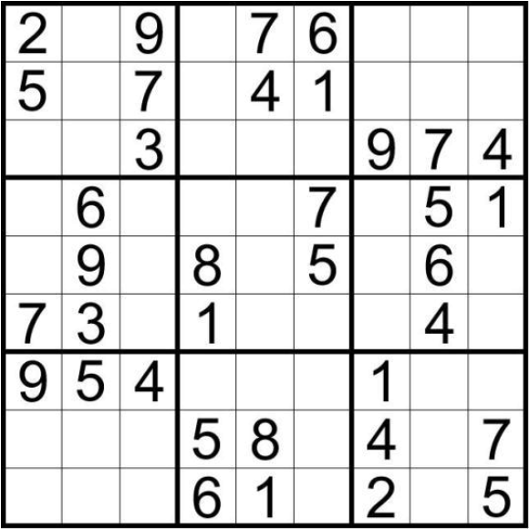
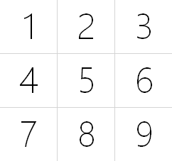
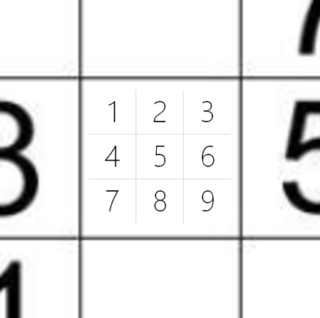
前端技术可行性
题目练习模块（候选数模式）
+ 9x9的基础题目框架下实现3x3候选数以及确认数的可视部分
通过编写两个对象，监听鼠标的动作判断指定调用对象
+ 选中指定格的数字选择框部分
3x3选择模式：需要从头写难度略大一丢丢
横条选择框：有模板可供直接进行学习
+ 单双击模式切换和左右键模式切换
单双击：监听点击间隔长短判断 单击候选数/双击确认数 模式
左右键：监听左右键的点击判断 左击候选数/右击确认数 模式
玩家分享解法（类博客模式）^{[3]}
数据全部由根组件绑定下去，监听事件；文章（解法）评论内容时间等详细信息直接绑定一个对象，子组件可以用.的方式调用；兄弟组件之间的跨组件通讯通过绑在父组件的一个属性上实现
1
2
3
4
5
6
7
8
9
1
2
3
4
5
6
7
8
9

Slide 12
后端技术可行性
天梯赛排位规则
天梯赛的排位有两个关键字，第一个关键字是解题最高难度，难度高的排名高；第二个关键字是最高难度的平均出题时间，用时短的排名高。我们将用户的用户名、解题最高难度、总出题数、总用时等数据存入数据库中，需要的时候取出并排序，时间暂定为一天。
在线对战
在线对战的后端采用多线程去实现，同一个房间中每个人都有各自独立的线程，共用一个计时器，当最后一个人完成时，计时器结束并更新所有人的完成情况，若用户在5小时内仍无法完成则视为解题失败，并受到解题数-1的处罚，若解题数为0，则解题最高难度自动降级。
题目是否唯一解
题目是否有唯一解可以通过dancing link^{[4]}算法来判断，dancing link算法可以求出数独的所有解，只需要保存所有解就可以轻易判断题目是否有唯一解。

Slide 13
操作可行性分析
架构
架构
c/s架构变更不够灵活，维护管理难度大且费用高、兼容性差、扩展功能难度较大
B/S架构：维护管理方便、开发简单、扩展功能方便
用户端
用户端
采用APP：容易导致误触、必须下载才能进行游戏、不方便查看同一房间对手的进度
采用WEB：大大降低误触的可能性、只需要登录网站即可进行游戏、可以实时查看同一房间对手的进度、在IE更新为Microsoft Edge后，让项目试应所有浏览器的难度大大下降

Slide 14
操作可行性分析
服务端
服务端
后端C++：连接数据库方式繁琐、作为基于C语言的超集，在具有面向对象的功能的同时，保留了基层的思想，从应用层面看C++更适合作为编写游戏的语言
后端Java：在具有极其完整的库和体系的情况下，连接数据库极为方便，通过多样的类和方法可以方便地完成对数据的各种操作
服务器
服务器
本地服务器：增大硬件压力、需要开发人员自主下载、安装并配置各种软件、安全性一般
阿里云服务器：只需要远程连接、降低硬件压力、只需要连接即可使用各种软件、安全性极高

Slide 15
经济可行性
成本大类 | 成本名称 | 单价 |  | 备注
管理 | 团建 | 200 |  | 聚餐人均66
 | 工资 | 项目经理 | 60￥/h | 项目经理工资为正常员工的1.5倍
 |  | 成员 | 40￥/h
硬件 | 手持设备 | 0 |  | 自备PC
 | 服务器 | 9.9 |  | 阿里云服务器月租用每月9.9元
软件 | 授权软件 | 0 |  | jetbrains已获教育授权
 | 域名 | 55 |  | Oursudoku.com域名购买
 | 软件开发 | 0 |  | 本项目所使用工具均为开源
测试 | 用户组建立 | 15 |  | 一人一杯奶茶
运营 | 运营组 | 30￥/h |  | 略低于正常员工
储备金 | 储备金 | 总成本的20%
考虑经济方面的可行性。分析员应该估计余下的每个可能的系统的开发成本和运行费用，并且估计相对于现有的系统而言这个系统可以节省的开支或可以增加的收入。

Slide 16
经济可行性
成本大类 | 成本名称 | 单价 |  | 备注
管理 | 团建 | 200
 | 工资 | 项目经理 | 31320 | 工时=3*21.75*8=522h
 |  | 成员 | 20880
硬件 | 手持设备 | 0
 | 服务器 | 29.7 |  | 租用三个月
软件 | 授权软件 | 0
 | 域名 | 55
 | 软件开发 | 0
测试 | 用户组建立 | 15 |  | 用户组人数：5
运营 | 运营 | 5220 |  | 工时：1*21.75*8=174
储备金 | 储备金 | 14429
总计 | 总计 | 71572
考虑经济方面的可行性。分析员应该估计余下的每个可能的系统的开发成本和运行费用，并且估计相对于现有的系统而言这个系统可以节省的开支或可以增加的收入。

Slide 17
结论
经过可行性分析，我们可以分析出，有关本项目的模块及架构是符合用户操作，且是本组成员可以实现的，同时我们还计算出了我们的成本为7w，相较于一些其他比较大的项目来说，本项目的成本较少，是可投资的项目。
综上，本开发项目可继续进行。
可行性分析文件：可行性分析

Slide 18
+
02
项目开发计划
部分参照GB8567-1988 / GB8567-2006

Slide 19
按照瀑布模型以及课程进度，大致有以下几个里程碑
代码实现
前端：刘羽佳
开发组长/后端：潘言
项目管理
项目经理：刘羽佳
测试
开发组长：潘言
测试组长：张鑫
选题评审
项目经理：刘羽佳
架构师：张鑫
开发组长：潘言
系统设计
需求 可行性分析
架构师：张鑫
项目经理：刘羽佳
架构师：张鑫

Slide 20
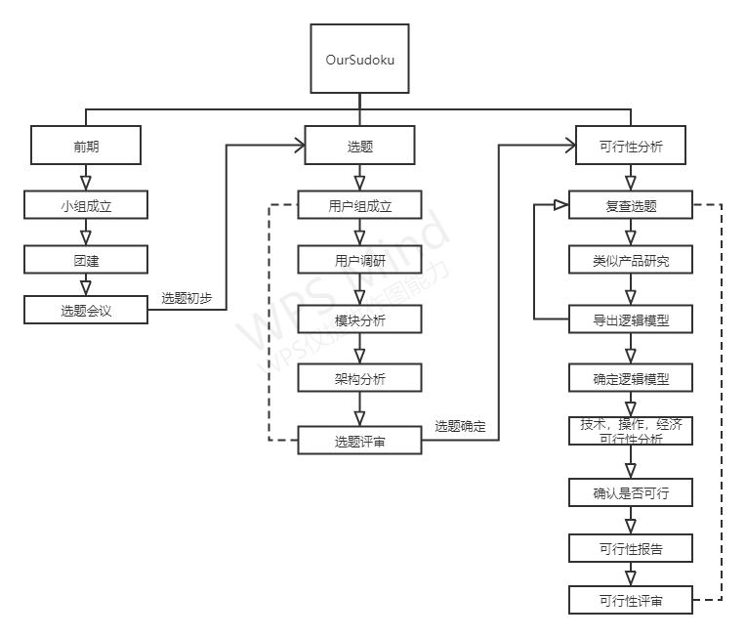
WBS (1)

Slide 21
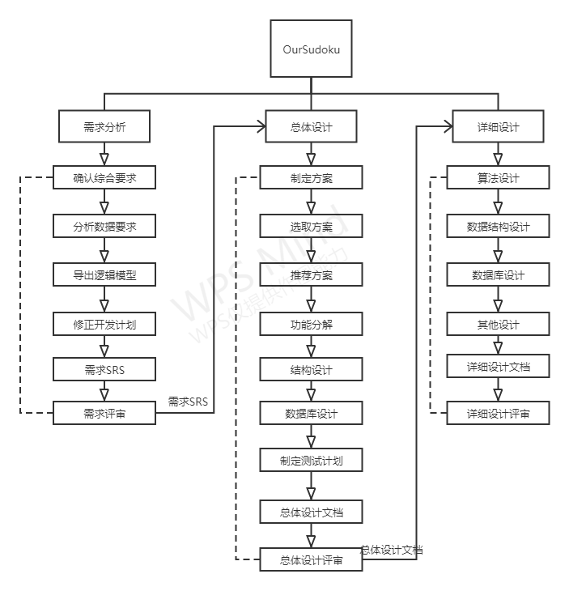
WBS (2)

Slide 22
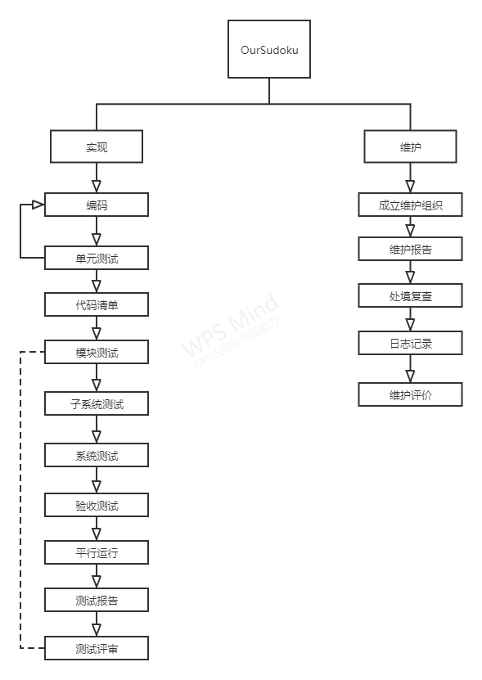
WBS (3)

Slide 23
任务划分
选题评审
项目管理
主要为项目提出-用户调研-模块分析-架构分析-评审五个部分。其中，用户调研部分非常重要，需要足够的样本进行分析目标人群以及目标人群偏好；模块分析和架构分析工作量相对较大，尤其是模块分析部分，需要对整个项目进行构思，并配合用户调研落实到各部分的具体功能。
时间跨度：2020.10.3-10.16
耗时：13天
主负责人：张鑫
任务重点在于项目计划的制定以及相关风险监控。其前者主要分为范围计划-任务定义-项目进度-WBS-质量计划五大部分，其中项目进度的管控尤为重要，直接关系到了项目的成功与否；后者需要对新出现及预先制定的策略或措施不见效或性质随着时间推移而发生变化的风险进行控制。
时间跨度：2020.10.20-10.29
耗时：9天
主负责人：刘羽佳
B
具体部分
A
B
A
B

Slide 24
任务划分
需求分析
系统设计
任务重点在于分析出需求，主要任务为建立用户组-提出需求-可行性分析-需求变更-需求评审，其中可行性分析尤为重要，需要参考已有的系统，还要联系用户组商讨具体需求变更。
时间跨度：2020.11.1-11.19
耗时：18天
主负责人：刘羽佳
任务重点在于建立整个网站的框架，主要任务为系统功能的统计分析设计-技术的验证-设计评审，其中系统功能的统计分析设计需要联络前后端开发人员一起设计接口文档等。
时间跨度：2020.10.15-11.5
耗时：21天
主负责人：张鑫
具体部分
A
B
C

Slide 25
任务划分
系统实现
系统测试
主要为列出代码清单-文档编写-代码编写，这部分的任务重点在于代码编写，协调前后端开发人员将之前所有的需求设计用代码实现。
时间跨度：2020.12.5-12.20
耗时：15天
主负责人：潘言
主要为制定测试方案-书写测试样例-实际测试-撰写测试报告，任务重点为测试方案的制定，该任务需对系统的设计非常了解，才能够测试的完整。
时间跨度：2020.12.15-12.31
耗时：16天
主负责人：张鑫

Slide 27
项目开发计划 & 任务时间细分/甘特图
参考《GB8567-88计算机软件文档编制规范》^{[5]}中项目开发计划文件，通过具体情况分析，得到以下项目计划书：
项目开发计划
经过具体的时间规划得到甘特图如下：
任务时间细分/甘特图

Slide 28
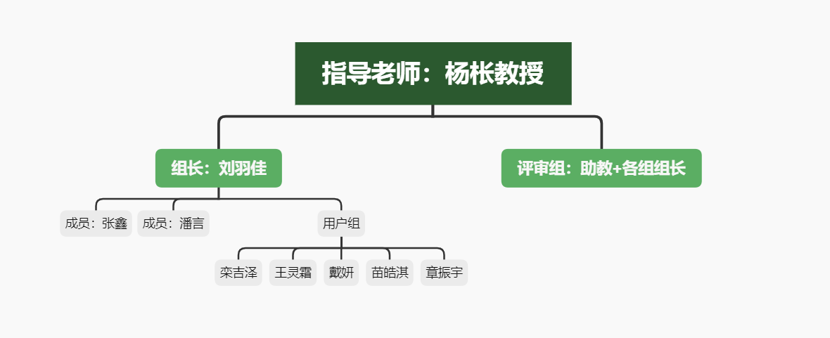
人员OBS组织结构

Slide 29
+
03
其他
a.会议纪要展示 b.版本管理 c.项目计划绩效评审 d.组内评分

Slide 30
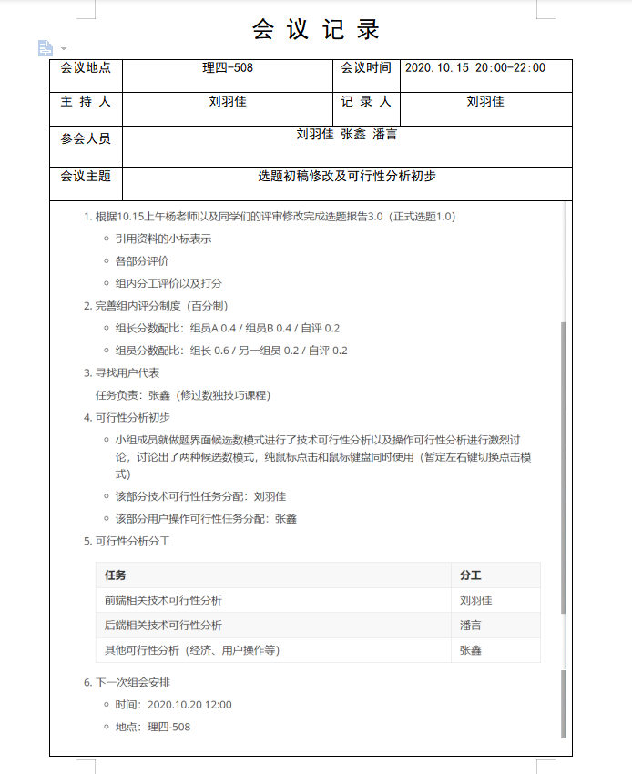
SE2020-G02-组会纪要1015
A
时间
2020.10.15
20:00-22:00
地点
B
理四-508
C
人员
G02全体成员

Slide 31
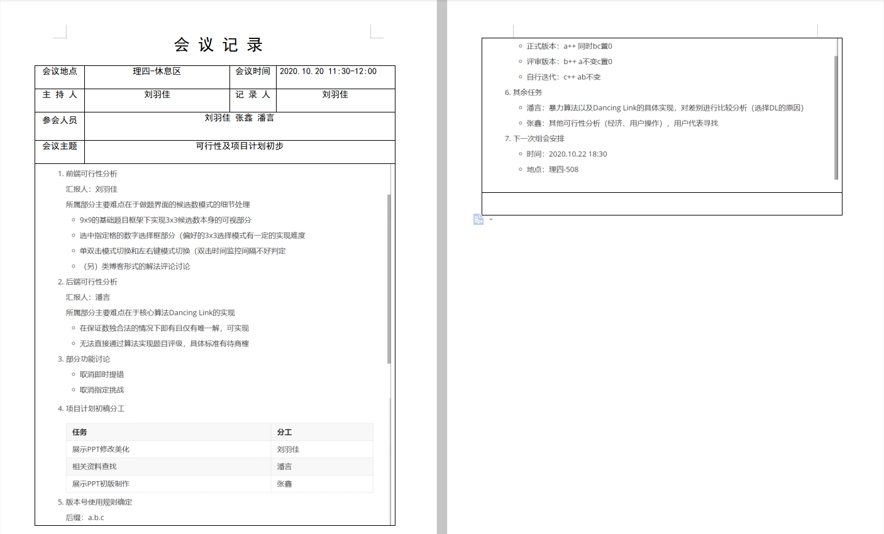
SE2020-G02-组会纪要1020
A
时间
2020.10.20
11:40-12:00
地点
B
理四-休息室
C
人员
G02全体成员

Slide 32
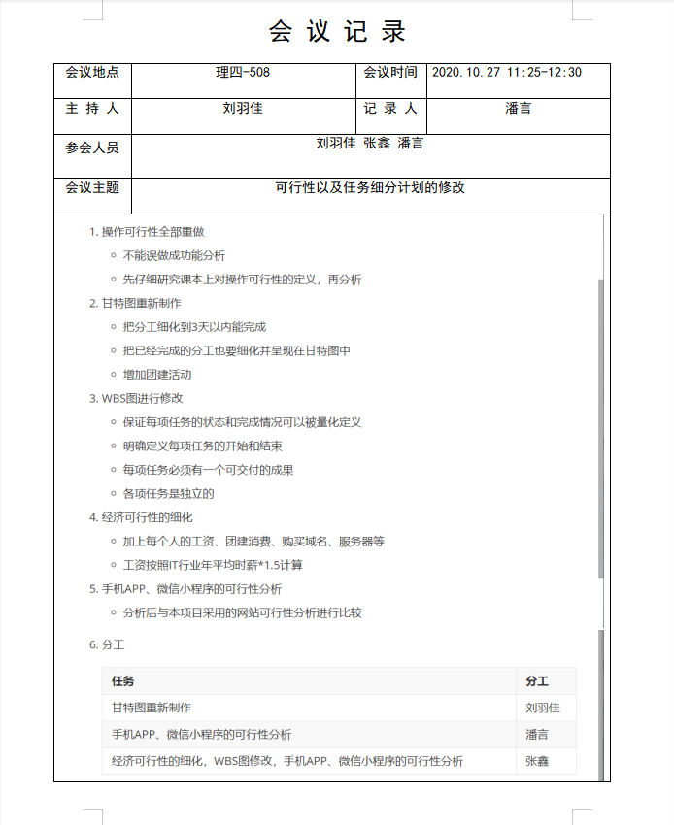
SE2020-G02-组会纪要1027
A
时间
2020.10.27
11:25-12:30
地点
B
理四-508
C
人员
G02全体成员

Slide 33
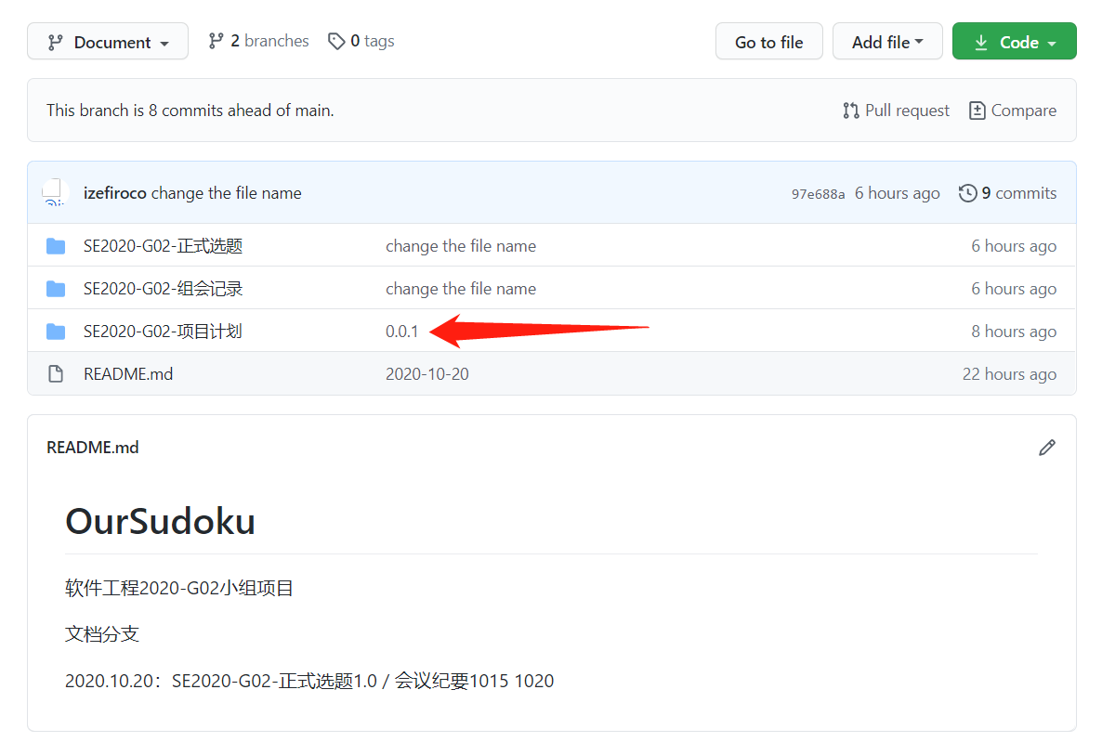
版本管理
版本号：a.b.c
+ 正式版本：a++ 同时bc置0
+ 评审版本：b++ a不变c置0
+ 自行迭代：c++ ab不变

Slide 34
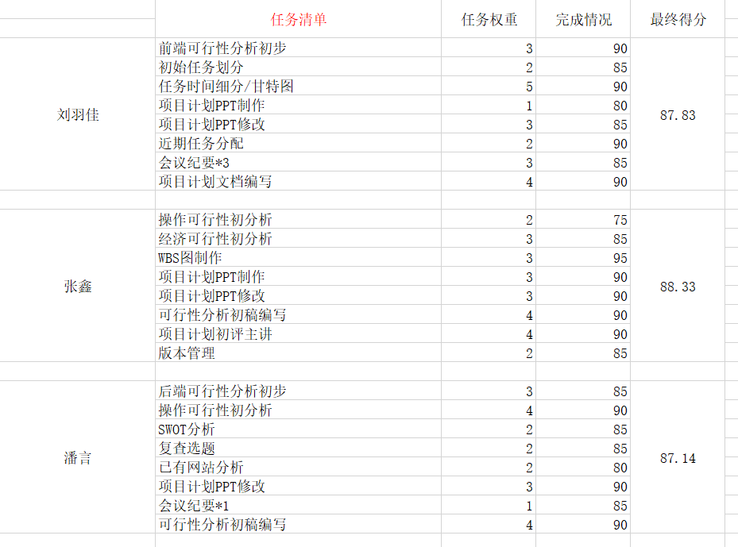
分工细则

Slide 35
评分算法
评分人\被评分人 | 刘羽佳 | 张鑫 | 潘言
刘羽佳（组长） | 90 | 93 | 88
张鑫 | 95 | 90 | 88
潘言 | 90 | 95 | 90
组长打分配比：分工评分 0.5 / 组员A 0.2 / 组员B 0.2 / 自评 0.1
组员打分配比：分工评分 0.5 / 组长 0.3 / 另一组员 0.1 / 自评 0.1
本次得分：刘羽佳=87.83*0.5+90*0.1+95*0.2+90*0.2=89.92
张鑫=88.33*0.5+93*0.3+90*0.1+95*0.1=90.57
潘言=87.14*0.5+88*0.3+88*0.1+90*0.1=87.77

Slide 36
参考资料
[1] C/S架构，https://baike.baidu.com/item/%E6%9C%8D%E5%8A%A1%E5%99%A8-%E5%AE%A2%E6%88%B7%E6%9C%BA/5937024?fromtitle=C%2FS%E6%9E%B6%E6%9E%84&fromid=1050735&fr=aladdin，2020-10-30
[2] B/S架构，https://baike.baidu.com/item/B%2FS%E7%BB%93%E6%9E%84?fromtitle=B%2FS%E6%9E%B6%E6%9E%84&fromid=1042260，2020-10-30
[3] Vue.js搭建个人博客，https://www.jianshu.com/p/4784c161ea8d，2020-10-30
[4] Dancing links算法，https://blog.csdn.net/qq_37236745/article/details/83653575，2020-10-30
[5] GB8567-2006计算机软件文档编制规范，https://max.book118.com/html/2016/1223/76044547.shtm，2020-10-30

Slide 37
Q&A

Slide 38
SE2020-G02
MANY THANKS!
基于B/S架构的在线数独对战平台
——可行性分析初步&&项目开发计划初步
汇报人：刘羽佳

